Slide 1
HTML Leistungsnachweis Website erstellen
von
Dennis Esto
IT-S-21-01
bei Herr Mörl

Slide 2
Inhaltsangabe
Aufbau
Umsetzung
HTML und CSS
Java Script
Probleme / Gelerntes

Slide 3
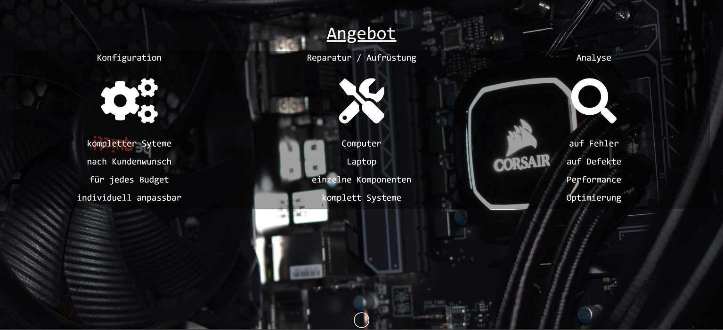
Aufbau
HEAD
CENTER
FOOTER

Slide 4
Umsetzung
Im ersten Entwurf alles schief gelaufen.
2. Im zweiten Anlauf mehr Verständnis gehabt insbesondere verstanden
wie ich Bootstrap Benutzen muss.
3. Im dritten Anlauf als Basis die Startseite erstellt. Und auf vollen
Funktionsumfang getestet (Links, Responsivität, Darstellung).
4. Die fertige Startseite kopiert und mit Inhalten
zu den anderen Rubriken gefüllt.
5. Im letzten Schritt Java Script zum Auslesen der Formulare intergriert.

Slide 5
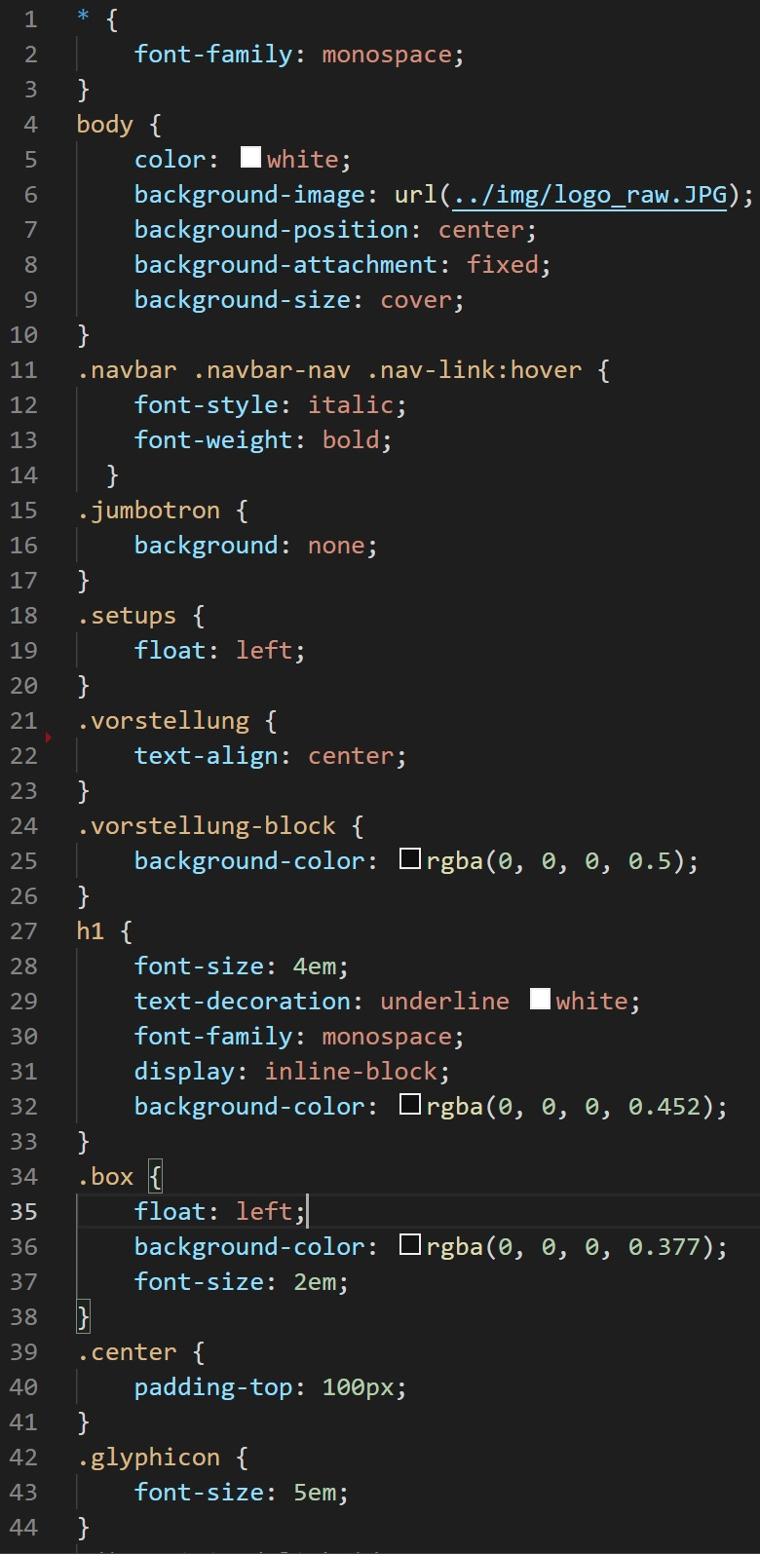
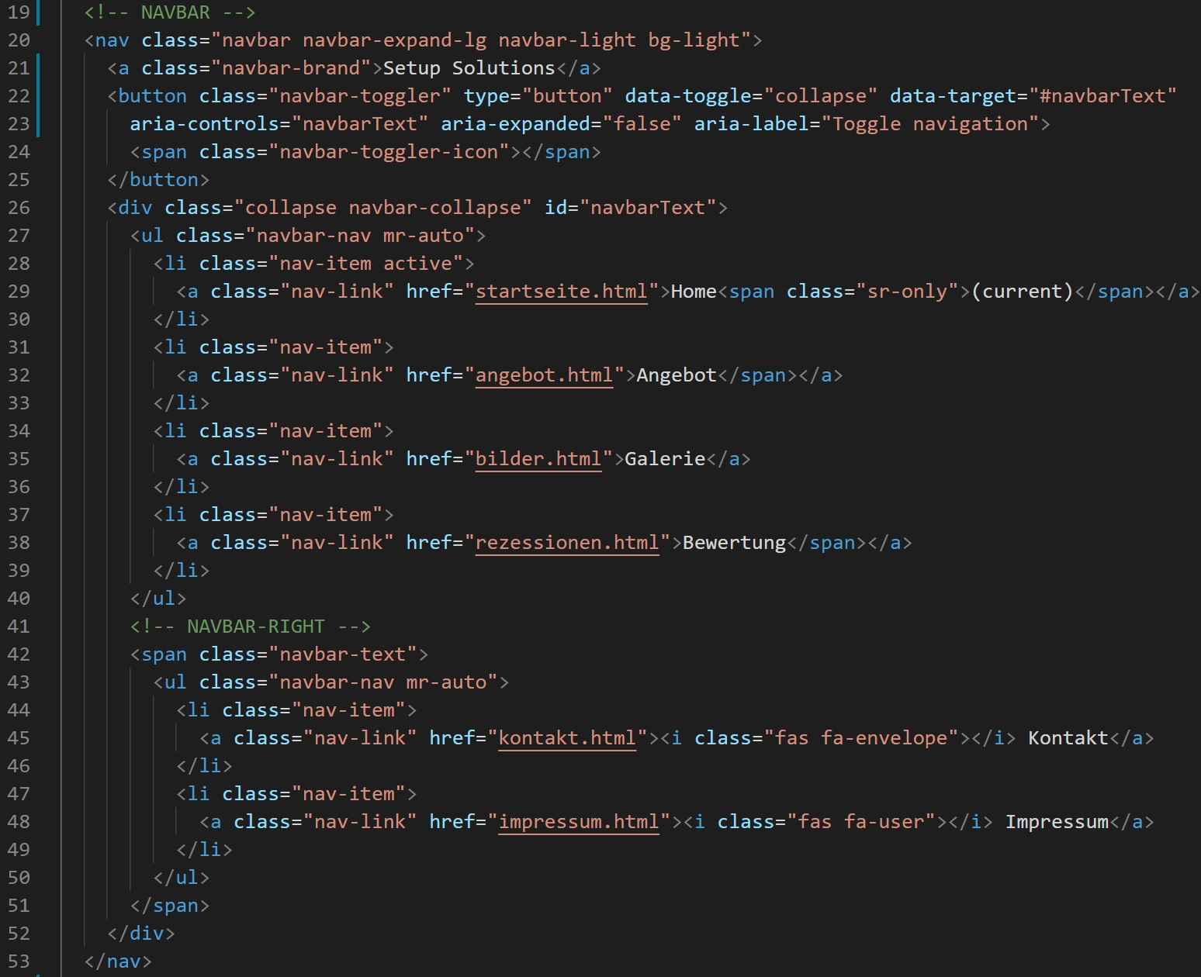
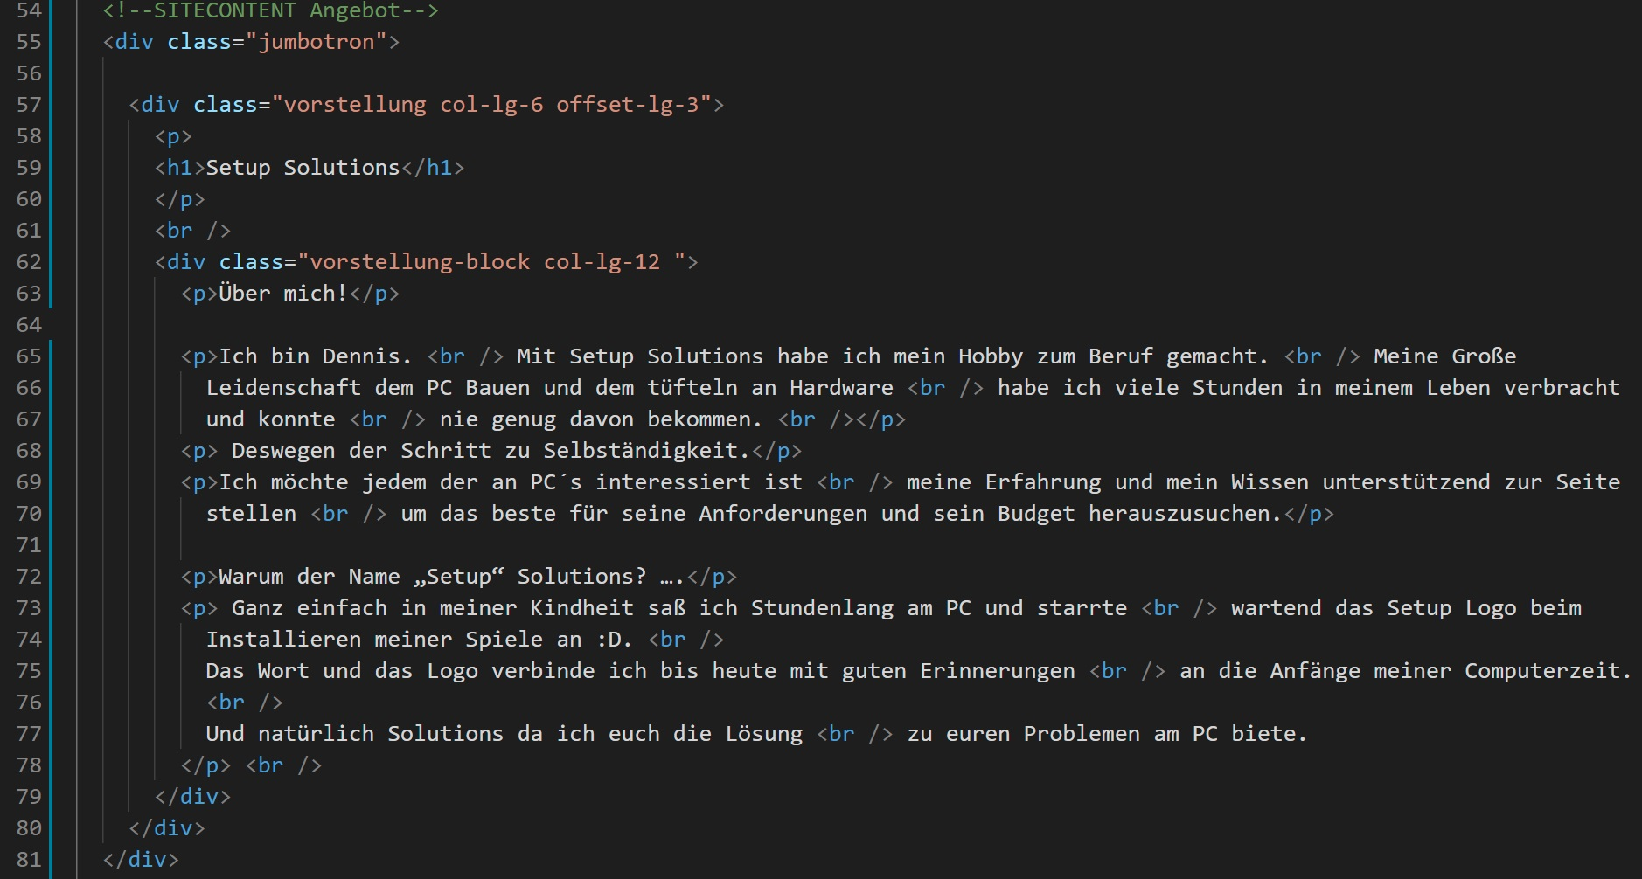
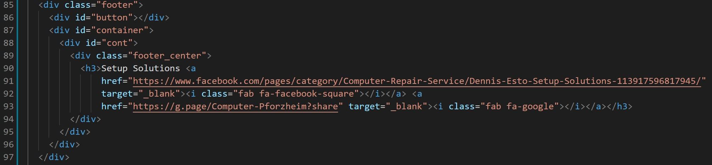
HTML und CSS

Slide 6
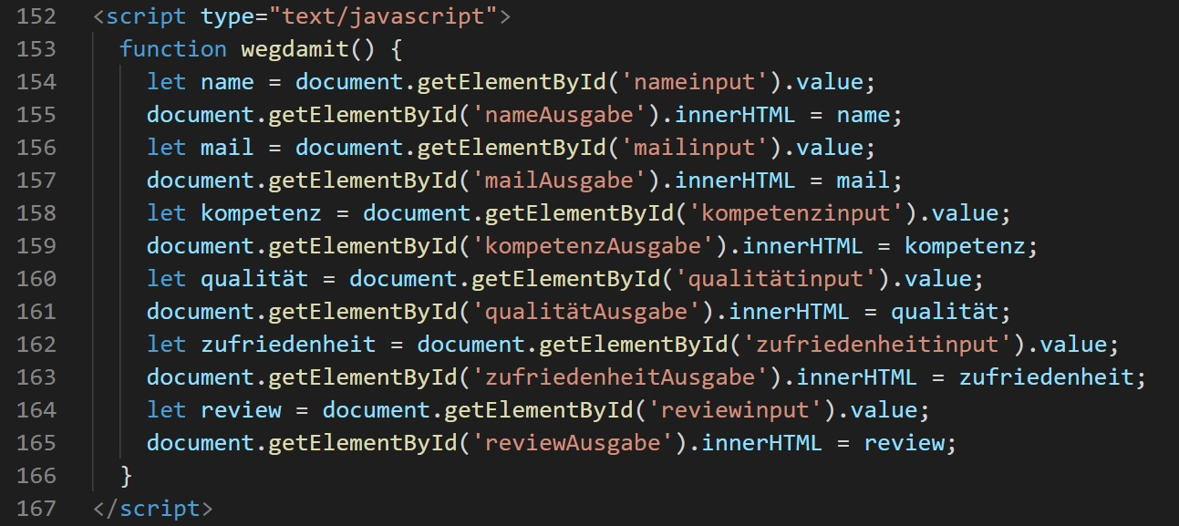
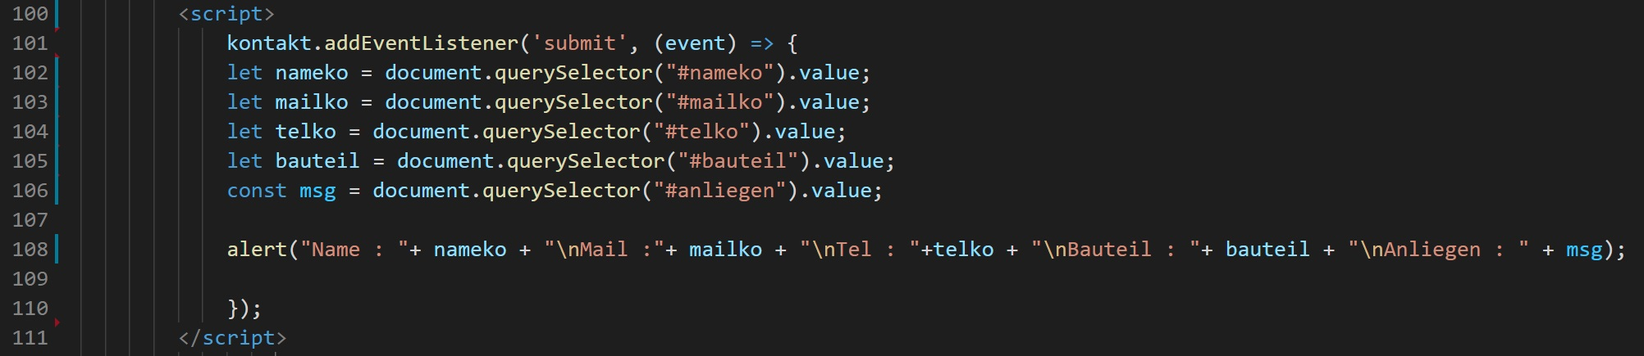
JAVA Script
JS function →
← JS event

Slide 7
Probleme/Gelerntes
Die Umsetzung im allgemeinen
Responsivität
JS nicht gelaufen
Ich bin ein Praktiker/Zusammenarbeit
Jetzt kommt mir die erstellte Seite viel zu
einfach vor

Slide 8
Vielen dank für eure Aufmerksamkeit
Und vielen dank für Eure Hilfe

